Slide 1

МКДОУ Починковский д.с №8
Рекомендации для воспитателей «Требования к одежде детей при проведении утренней гимнастики и НОД по физической культуре»
Подготовила воспитатель:
Легкова Т.Н.
2023г.

Slide 2
Физкультурой заниматься – надо в форму одеваться!
А в одежде повседневной, заниматься даже вредно!

Slide 3
Утренняя зарядка создает организованное начало, ровное, бодрое настроение у занимающихся.Поэтому после утренней гимнастики дошкольники более уравновешенны, лица их довольны и радостны. Повышая жизненный тонус организма, утренняя гимнастика создает благоприятные условия для дальнейшей деятельности, благотворно влияет на развитие организованности, дисциплинированности, выдержки.
Благодаря утренней гимнастике усиливаются все физиологические процессы — дыхание, кровообращение, обмен веществ, улучшается питание всех органов и систем, что создает условия для увеличения работоспособности.

Slide 4
Физкультурные занятия – основная форма систематического обучения детей физическим упражнениям. Значение занятий заключается в комплексном формировании культуры движений, систематическом осуществлении оздоровительных, образовательных и воспитательных задач, выполнение которых обеспечивает физическое развитие, функциональное совершенствование организма, укрепление здоровья ребенка, приобретение им правильных двигательных навыков, воспитание физических качеств и эмоционально-положительного отношения к физкультуре и спорту, всестороннее развитие личности.

Slide 5
Физкультурное занятие обязательно требует соблюдения техники безопасности при его проведении. Одним из обязательных условий её соблюдения является наличие спортивной формы у детей.
Ребенок получает полное физическое развитие, учится ползать, бегать, лазать. Чтобы ребенку было удобно, необходимо приобрести: футболку, шорты, носочки и чешки для занятий в помещении; удобную спортивную одежду и спортивную обувь (кеды, кроссовки) для занятий на улице.

Slide 6
Значение утренней гимнастики, прежде всего, определяется повышением жизнедеятельности всего организма. Работа мышечной системы активизирует сердечно- сосудистую, дыхательную системы, растормаживает нервную систему, способствует формированию правильной осанки, хорошей походки, предупреждает возникновение плоскостопия, создает условия для хорошей умственной работоспособности, для перехода к деятельному состоянию всего организма. Утренняя зарядка ценна и тем, что у детей вырабатывается привычка, и потребность каждый день по утрам проделывать физические упражнения. Кроме того, она обеспечивает организованное начало дня в детском саду, дает возможность переключить внимание воспитанников на совместные формы деятельности.

Slide 7
Одежда для утренней гимнастики должна быть изготовлена из натуральных, легких, гигроскопичных материалов, на ногах — удобная обувь или носки.

Slide 8
Одежда для занятий физкультурой у детей должна быть чистая, сухая, из материалов, обладающих хорошей тепло – проводимостью, соответствовать размеру ребенка и не стеснять его движений. Обувь должна соответствовать размеру стопы, чтобы не стеснять ногу и не нарушать кровообращение, быть лёгкой и удобной, подошва – мягкой и гибкой. В детском саду принято придерживаться одинаковой цветовой гаммы для спортивной формы: белый верх, темный низ. Это позволяет вырабатывать дисциплину и командный дух.

Slide 9
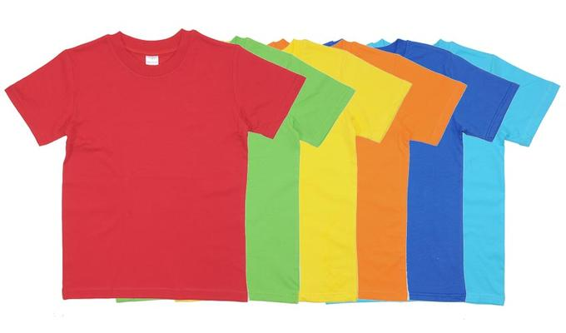
1.Футболка. Футболка должна быть изготовлена из несинтетических, дышащих материалов, без декоративных элементов, отвлекающих внимание детей.

Slide 10
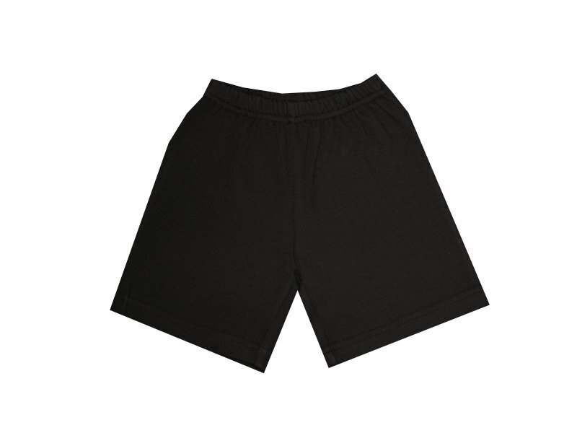
2.Шорты. Шорты должны быть неширокие, не ниже колен.
Многие дети приходят на занятие в бриджах, что мешает им выполнять основные виды движения, такие как прыжки, бег, упражнения на растяжку и т.д.

Slide 11

3.Обувь. Необходимо иметь легкую спортивную обувь, которая не скользит при выполнении упражнений.

Slide 12
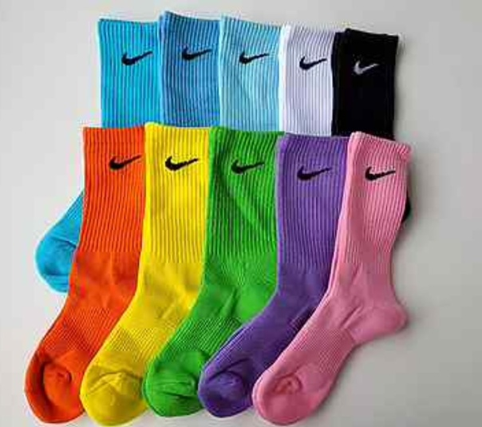
4.Носочки. Носки лучше не слишком теплые, предназначенные для частых стирок. Желательно подобрать их по цвету под физкультурную форму.

Slide 13
СПАСИБО ЗА ВНИМАНИЕ!

